Slide 1
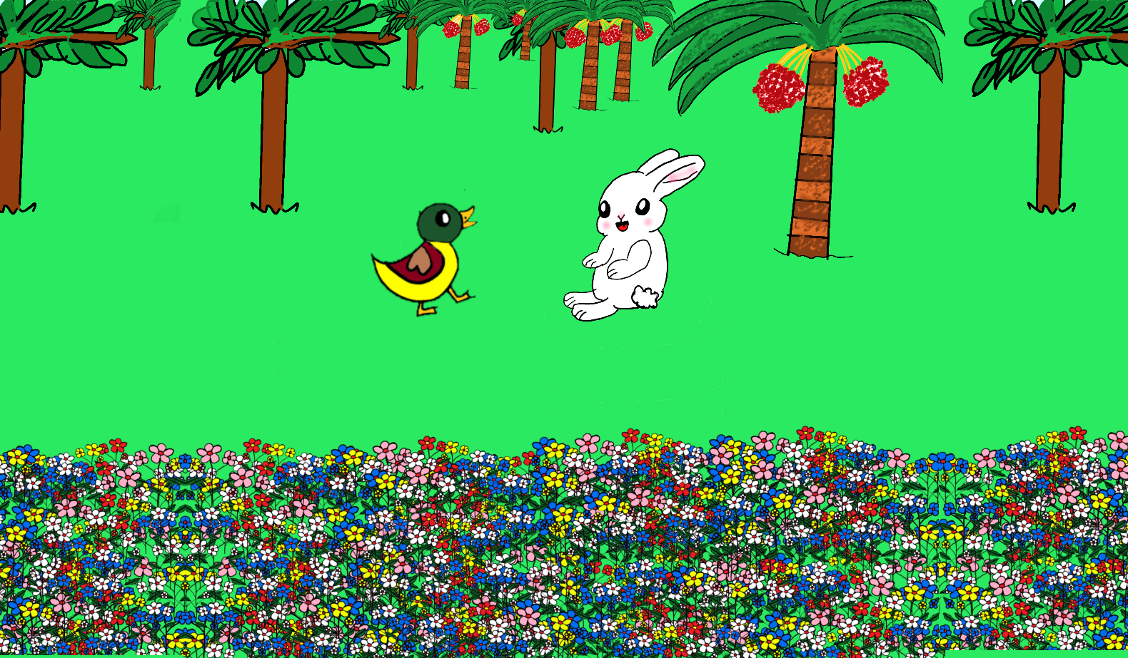
الحَلْقَةُ الأولى/ اللُّغَةُ العَرَبيّةُ الصَّفُّ الأوّلُ الابْتِدائِــــــيُّ / الفَصْلُ الدِّراسِيُّ الأَوَّلُ
وَحْدَةُ: عائِلَتنا قِصَّةُ الوَحْدَةِ
أَرْنوبٌ وَبَطّوطٌ

Slide 2
أَرْنُوبٌ وَبَطّوطٌ

Slide 3
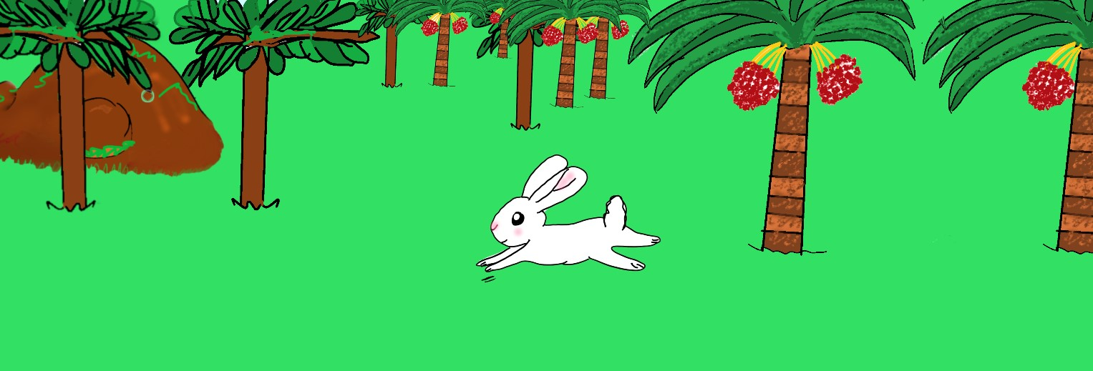
أَرْنوبٌ يَلْعَبُ قُرْبَ البَيْتِ.
يَقْفِزُ هُنا وَهُناكَ.

Slide 4
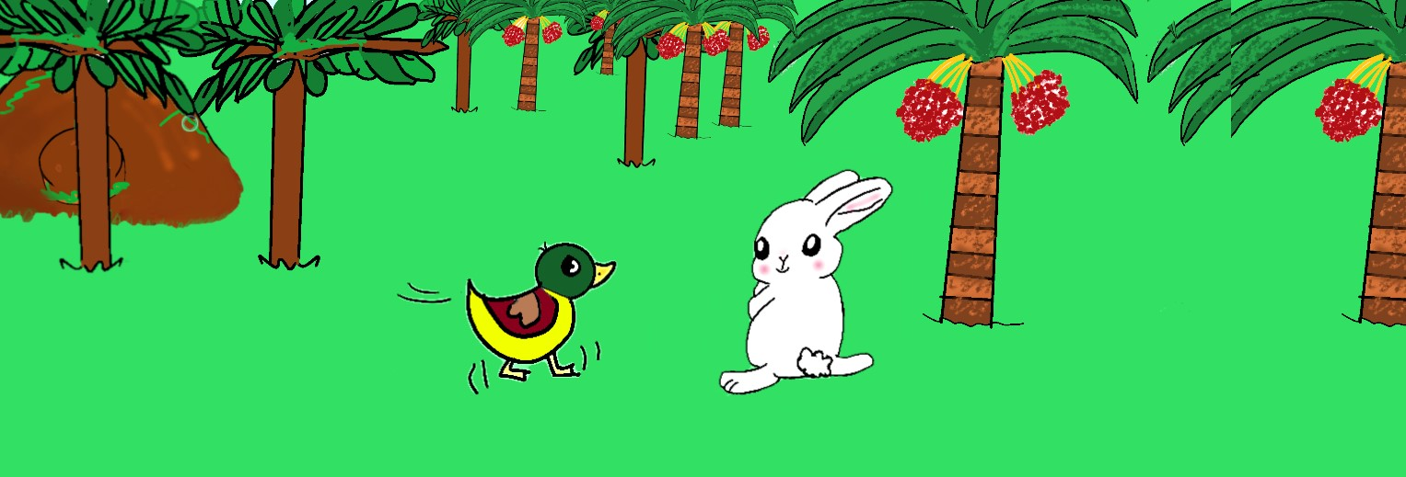
رَأَى بَطّوطٌ أَرْنوبًا مِنْ بَعيدٍ.
أَسْرَعَ بَطّوطٌ إِلى أَرْنوبٍ.

Slide 5
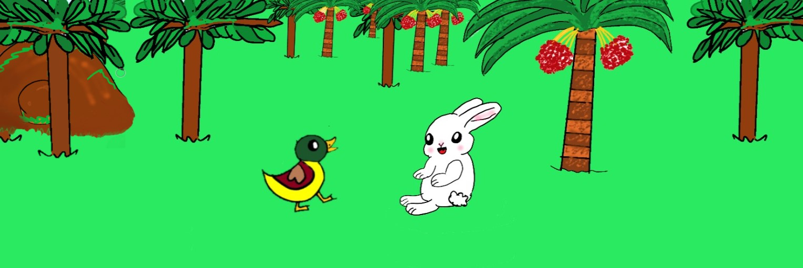
- "صَباحُ الخَيْرِ، يَا أَرْنوبُ".
- "صَباحُ الخَيْرِ، يَا بَطّوطُ".

Slide 6
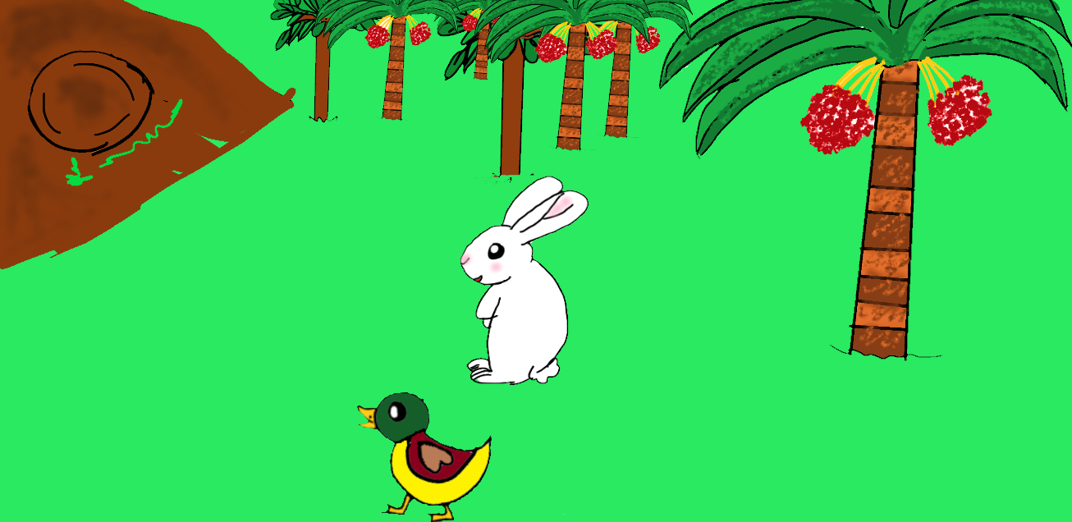
دَعا أَرْنوبٌ صَديقَهُ بَطّوطًا إِلى البَيْتِ.
قَالَ أَرْنوبٌ: "مَرْحَبًا بِكَ فِي بَيْتِنا، يا بَطّوطُ.

Slide 7
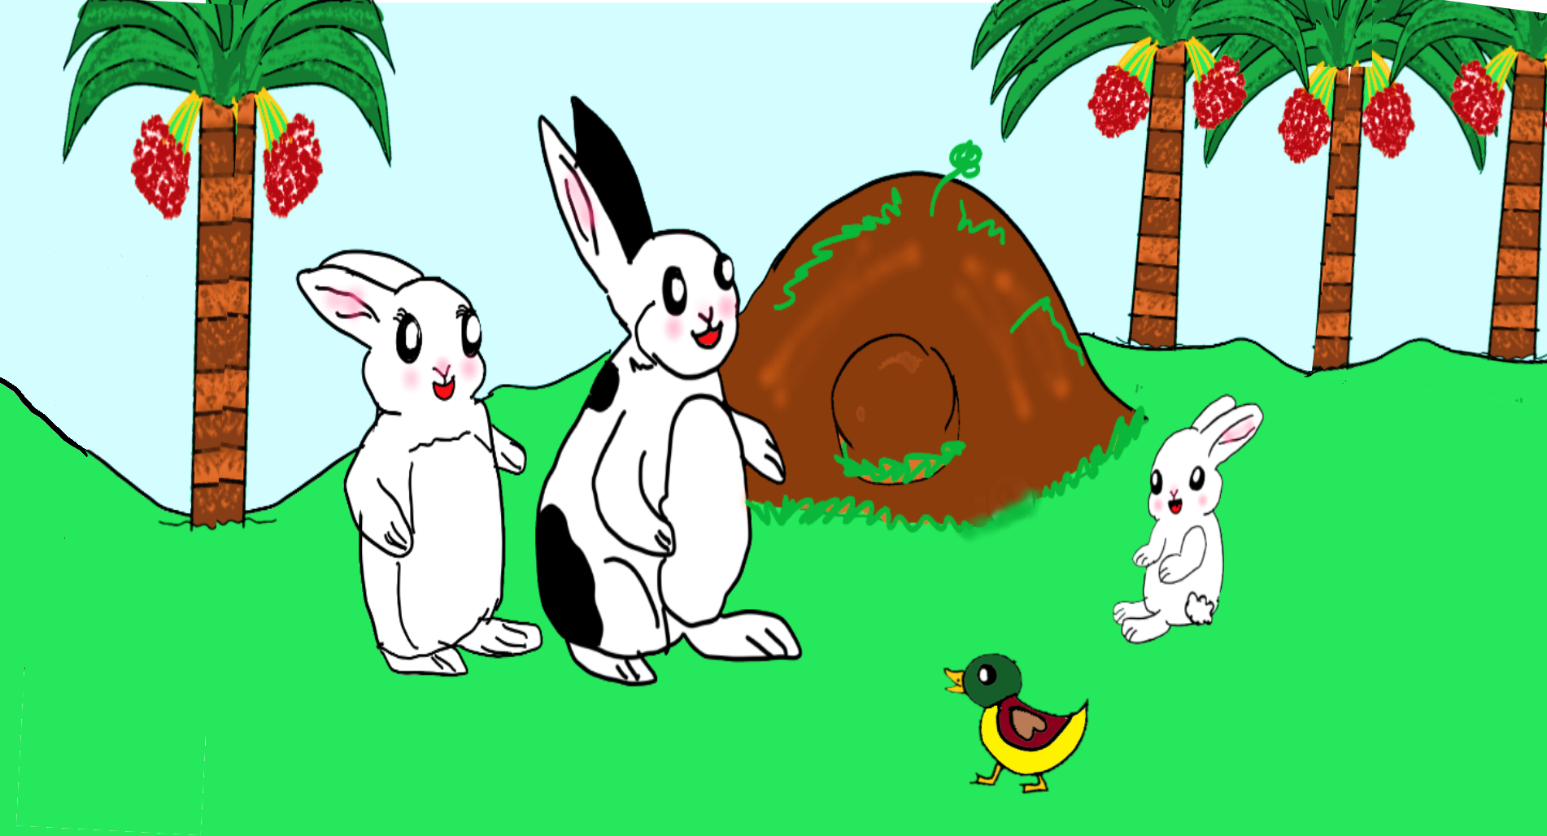
هَذا أَبي مَسْرورٌ.
هَذِهِ أُمّي مَسْرورَةُ.

Slide 8
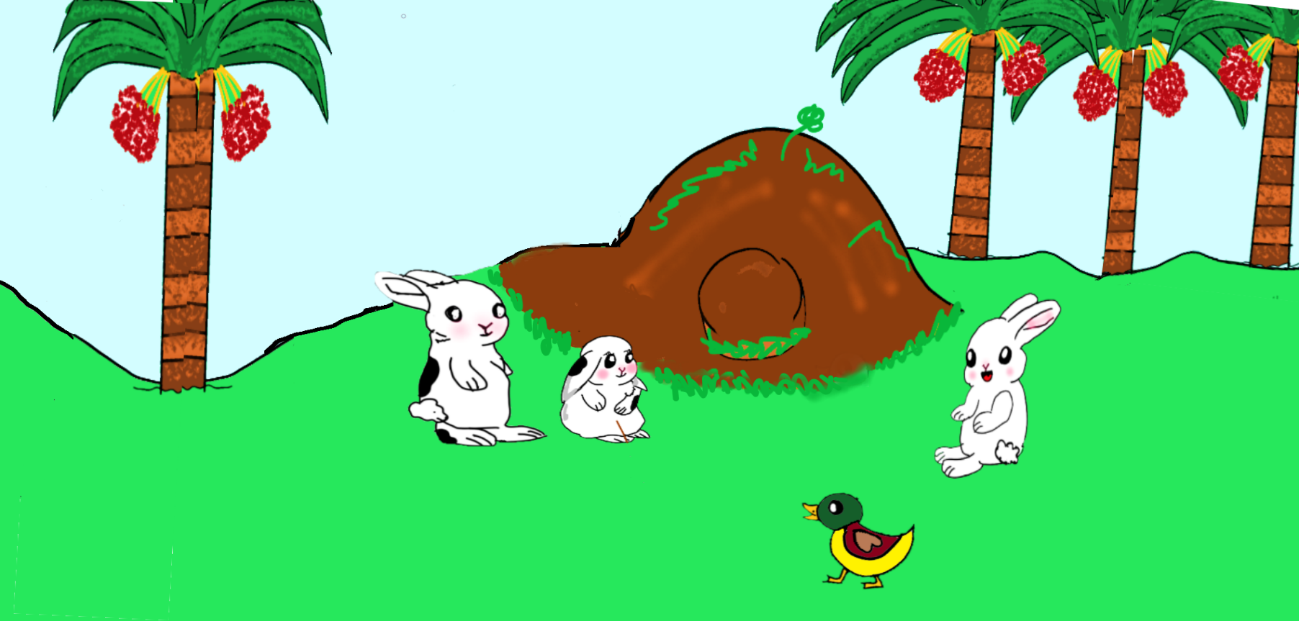
هَذا أَخي الكَبيرُ مَحْبوبٌ.
هَذِهِ أُخْتي الصَّغيرَةُ أَرْنوبَةُ.

Slide 9
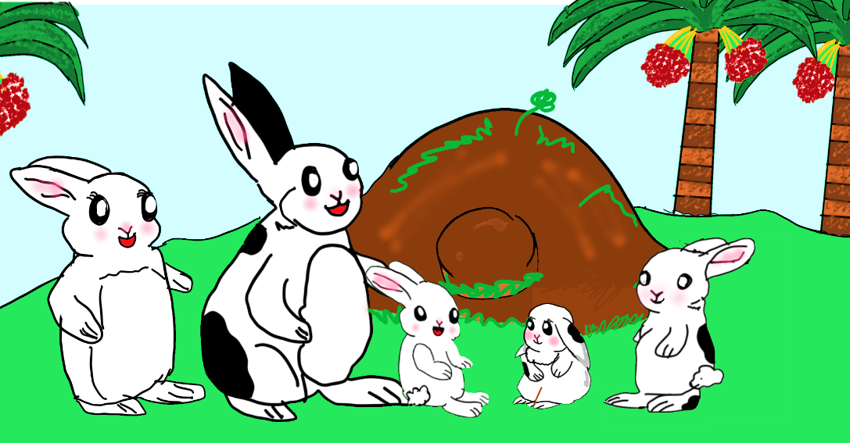
أَنا أُحِبُّ أُمّي وَأَبي.
وَأُحِبُّ أُخْتي وَأَخي.

Slide 10
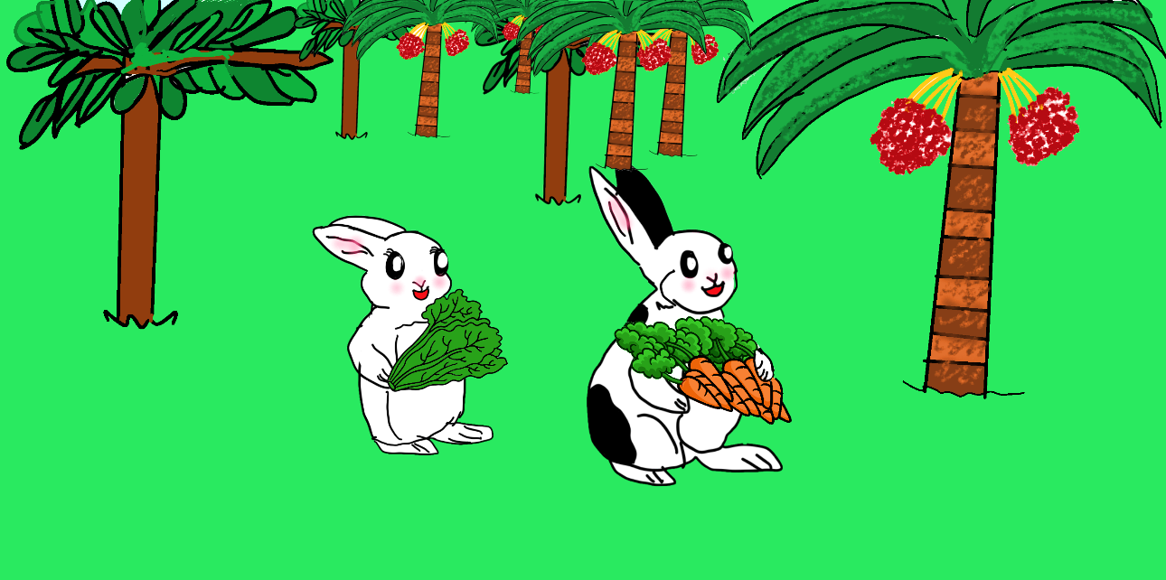
أَبي يُحْضِرُ لَنا الجَزَرَ اللَّذيذَ.
أُمّي تُحْضِرُ لَنا الخَسَّ الطَّرِيَّ.

Slide 11
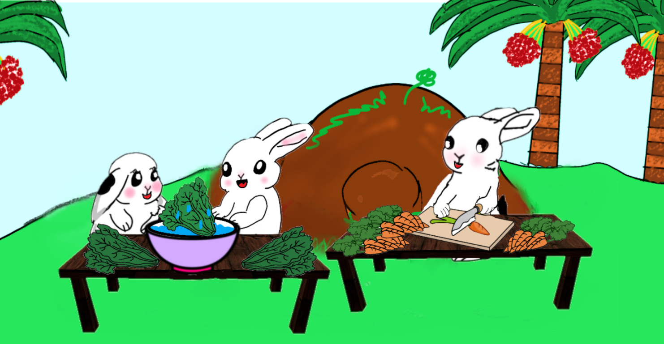
أَخي مَحْبوبٌ يُقَطِّعُ الجَزَرَ.
أَنا وَأُخْتي أَرْنوبَةُ نُنَظِّفُ الخَسَّ.

Slide 12
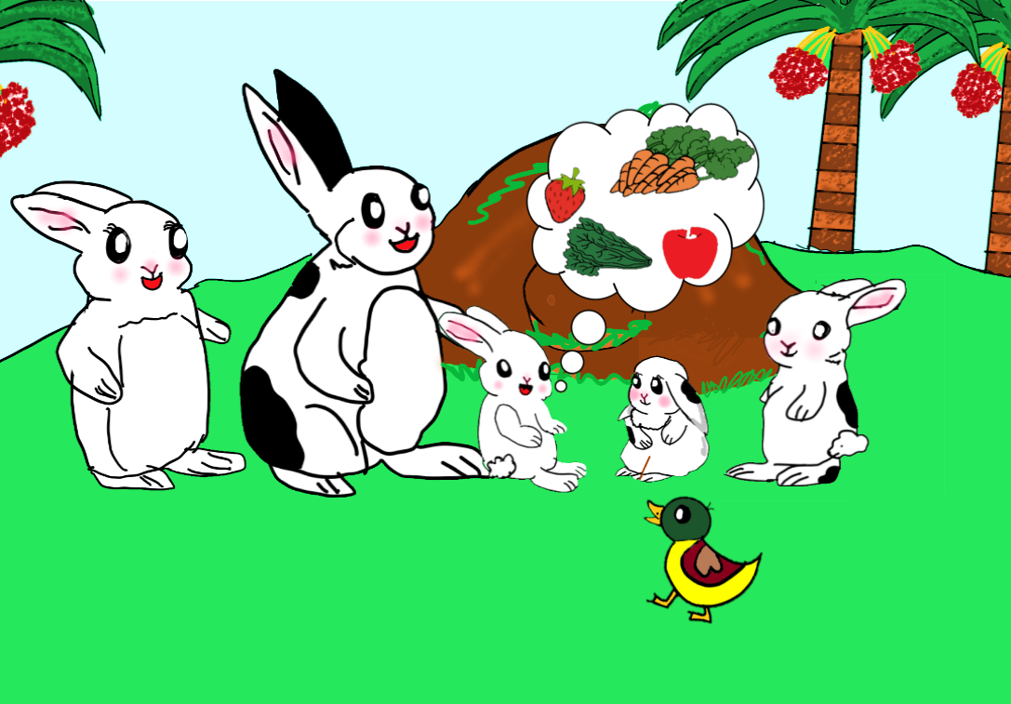
نَحْنُ نَأْكُلُ الخَضْراواتِ وَالفَوَاكِهَ.
وَأَنْتَ ماذا تَأْكُلُ يا بَطّوطُ؟

Slide 13
1- أَتَذَكَّرُ عُنْوانَ القِصَّةِ.
أَرْنوبٌ وَبَطّوطٌ

Slide 14
2- أَتَأَمَّلُ الصّورَةَ، وأَتَوَقّعُ العَلاقَةَ بَيْنَ أَرْنوبٍ وَبَطّوطٍ.
أَتَوَقَّعُ أَنَّ العَلاقَةَ بَيْنَ أَرْنوبٍ وَبَطّوطٍ هِيَ عَلاقَةُ صَداقَةٍ.

Slide 15
3- أَيْنَ كانَ أَرْنوبٌ يَلْعَبُ؟
كانَ أَرنوبٌ يَلْعَبُ قُرْبَ البَيْتِ.

Slide 16
4- أَتَأَمَّلُ الصّورَةَ، وَأُلَوِّنُ الجُمْلَةَ الَّتي تُناسِبُها:
- رَأَى بَطّوطٌ أَرْنوبًا مِنْ بَعيدٍ.
- أَسْرَعَ بَطّوطٌ إِلى أَرْنوبٍ.

Slide 17
5- أَصِلُ القَوْلَ بِصاحِبِهِ:
"صَباحُ الخَيْرِ، يَا أَرْنوبُ".
أَرْنوبٌ
"صَباحُ الخَيْرِ، يَا بَطّوطُ".
بَطّوطٌ

Slide 18
6- أَصِلُ أَفْرَادَ عائِلَةِ أَرْنوبٍ بِأَسْمائِهِمْ:
مَحْبوبٌ
الأَبُ
أَرْنوبَةُ
الأُمُّ
مَسْرورٌ
الأَخُ الكَبيرُ
مَسْرورَةُ
الأُخْتُ الصَّغيرَةُ

Slide 19
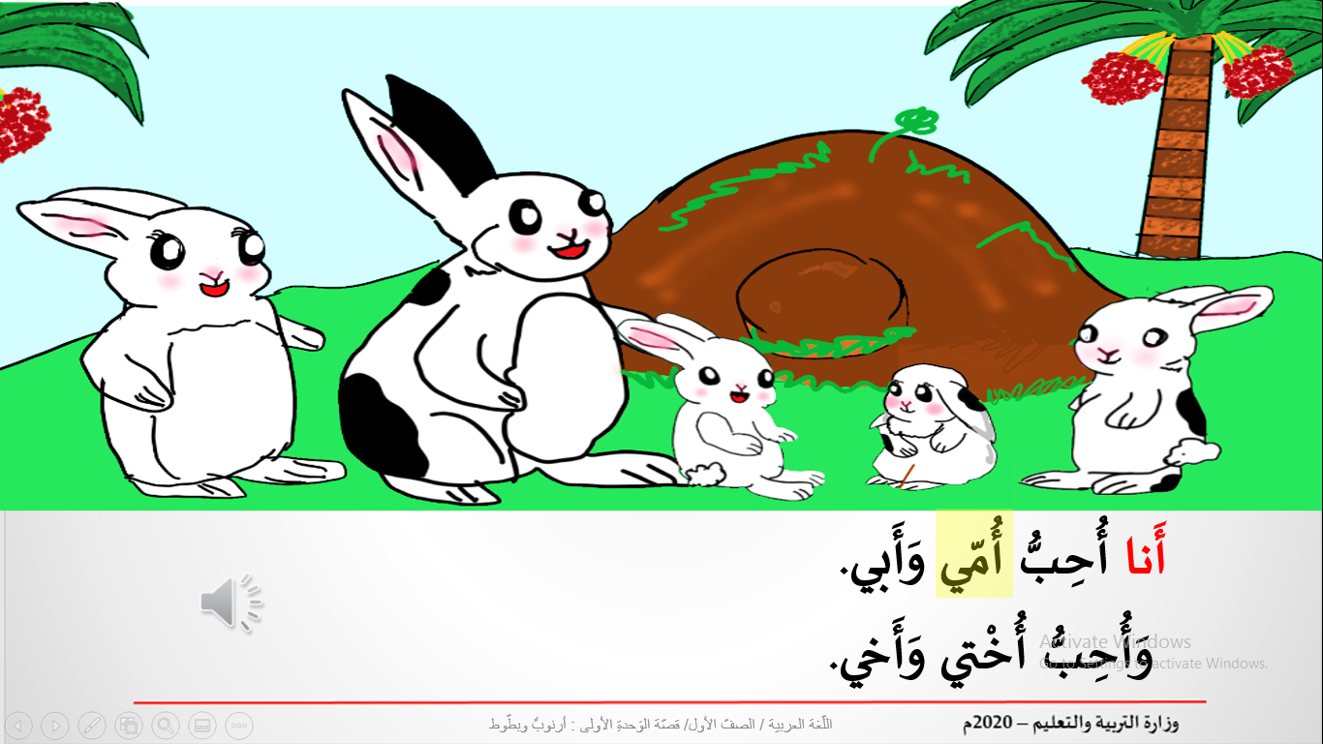
7- أُلَوِّنُ الجُمْلَةَ الَّتي قالَها أَرْنوبٌ:
- أَنا أُحِبُّ أُخْتي أَرْنوبَةَ فَقَطْ.
- أَنا أُحِبُّ أُمّي وَأَبي.

Slide 20
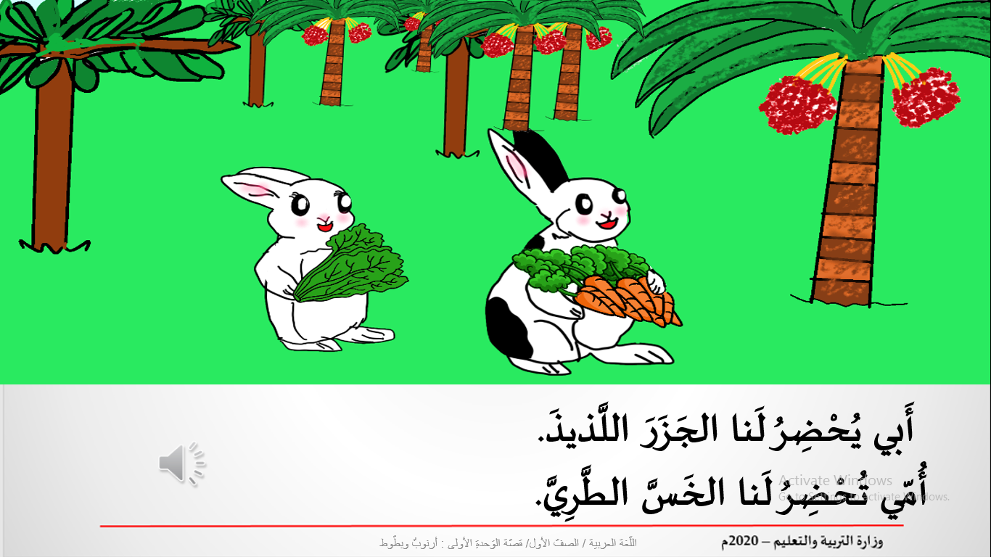
8- أَصِلُ العَمَلَ بِصاحِبِهِ:
مَحْبوبٌ
يُحْضِرُ الجَزَرَ اللَّذيذَ.
الأُمُّ
يُقَطِّعُ الجَزَرَ.
الأَبُ
تُحْضِرُ الخَسَّ الطَّرِيَّ.

Slide 21
9- ما العَمَلُ الَّذي يَشْتَرِكُ فيهِ أَرْنوبٌ وَأَرْنوبَةُ؟
يَشْتَرِكُ أَرْنوبٌ وَأَرْنوبَةُ في تَنْظِيفِ الخَسِّ.

Slide 22
10- ماذا تَأْكُلُ عائِلَةُ أَرْنوبٍ؟
تَأْكُلُ عَائِلَةُ أَرْنوبٍ الخَضْراواتِ وَالفَواكِهَ.

Slide 23
انْتَهى الدَّرْسُ

Slide 24
رجوع
أَرْنوبٌ يَلْعَبُ قُرْبَ البَيْتِ.
يَقْفِزُ هُنا وَهُناكَ.

Slide 25
رجوع
هَذا أَبي مَسْرورٌ.
هَذِهِ أُمّي مَسْرورَةُ.

Slide 26
رجوع
أَنا أُحِبُّ أُمّي وَأَبي.
وَأُحِبُّ أُخْتي وَأَخي.

Slide 27
رجوع
أَبي يُحْضِرُ لَنا الجَزَرَ اللَّذيذَ.
أُمّي تُحْضِرُ لَنا الخَسَّ الطَّرِيَّ.

